Slide 1



Instructivo para presentar la documentación
PRESENTACIÓN DE TOMA DE POSESIÓN DE BECAS UBACyT
Instructivo para presentar la documentación

Slide 2

Proceso de Presentación
REQUISITOS
Los archivos necesarios para la toma de posesion de la beca se encuentran subidos a la página web de la SeCyT: https://cyt.rec.uba.ar/investigacion/becas/becas-ubacyt/becas-ubacyt-convocatoria-2025/, la idea de instructivo es aclarar dudas de acuerdo a las consultas frecuentes, reforzar algunos puntos del Reglamento de Becas de Investigación UBACyT , del proceso de apertura de cuentas bancarias, de los requisitos para la toma de posesión de la beca de acuerdo a cada categoría y de los puntos a tener en cuenta durante el transcurso de dicha beca.
Los archivos que deberían enviar completos y con firma digital/escaneada a las Secretarías de cada Facultad, son:
Convenio de Beca (firmado por: el beneficiario/a)
Convenio Aceptación del Director/a
Declaración Jurada de cargos y Actividades (Firmada por: Becario/a, Director/a de Beca, certificación de Dirección Personal y autoridad de otra actividad si correspondiera).
Copia DNI Becario (ambas caras)
Además la documentación requerida de acuerdo a cada categoría de beca.

Slide 3

Proceso de Presentación
ENVÍO DE DOCUMENTACIÓN
1
2
3
Descargar y completar formularios requeridos
Solicitar las certificación de personal y las firmas de las autoridades correspondientes
Verificar los datos y enviar a la secretaría de investigación de su facultad.
En el Dto. de Administración de Estipendios de la Secretaría de Ciencia y Técnica de la UBA van a controlar la presentación y procederán a dar el alta para la posterior apertura de cuenta bancaria.
IMPORTANTE:
La documentación y la comunicación siempre se centraliza en la Secretaría de investigación de su Unidad Académica

Slide 4
Proceso de Presentación
1. Aviso de Adjudicación
2. Completar Convenio Beca (según categoría), Aceptación Director/a, Declaración Jurada de cargos y actividades.
7.Revisión del Departamento de Administración de Estipendios
4. Certificación de Dirección Personal de DDJJ
6. Enviar a la Secretaría de investigación de su Facultad
5. Escanear documentación en un solo PDF
3. Firmar Planillas por autoridades:
7a. Pedido de corrección de documentación
8. Carga en sistema de liquidación de becas y solicitud de apertura de cuentas
9. Aviso del Departamento a las Facultades fecha de acreditación de fondos y apertura de cuentas

Slide 5
Proceso de Presentación
Estímulo
Maestría y Doctorado
Culminación Doctorado
1
Convenio Beca: Firma del beneficiaro/a
Convenio Beca: Firma del beneficiaro/a
Convenio Beca: Firma del beneficiaro/a
1
1
2
Aceptación Director/a
2
Aceptación Director/a
2
Aceptación Director/a
Declaración Jurada de cargos y actividades.
Declaración Jurada de cargos y actividades.
Declaración Jurada de cargos y actividades.
3
3
3
4
Copia DNI
4
Copia DNI
4
Copia DNI
Título de grado o Certificación de título en trámite
Título de grado o Certificación de título en trámite
5
5
6
Admisión al Doctorado
6
Inscripción al posgrado
7
Copia de avance de Tesis
IMPORTANTE:
En caso de no contar con la inscripción al Posgrado tendrá tres meses luego de otorgada la beca para poder presentarla

Slide 6
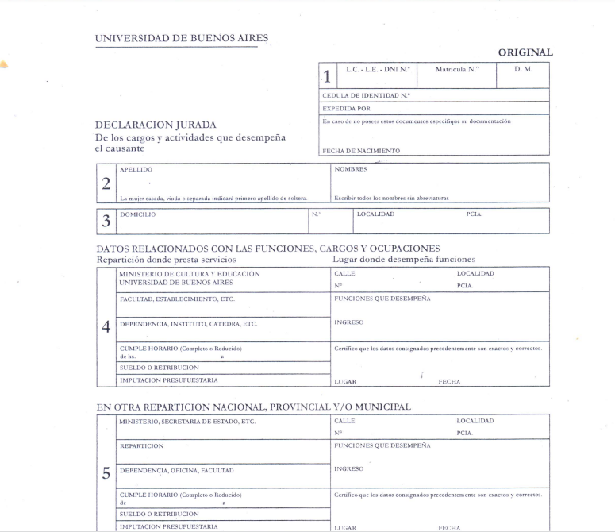
Proceso de Presentación: Declaración Jurada
Puntos 1,2 y 3: Completar con sus datos personales
Punto 4: Completar con los cargos que tenga en la FACULTAD.
Debe ser certificado por la oficina de Personal de su Facultad tenga o no cargo

Slide 7
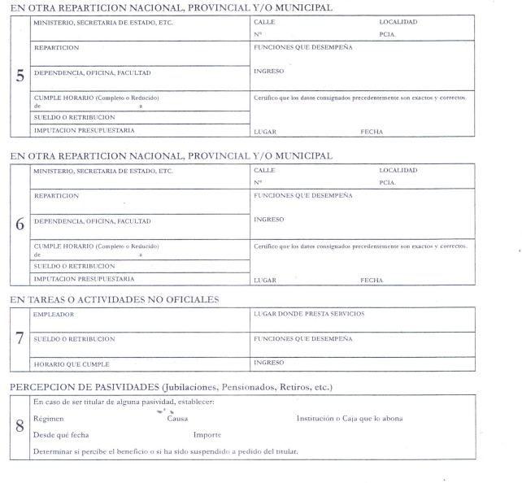
Proceso de Presentación: Declaración Jurada
Punto 5 y 6: Completar con los cargos que tenga en organismos oficiales, y certificar por autoridad competente ,de no tenerlos dejar en blanco.
Punto 7 y 8: Completar con los tareas o actividades no oficiales, y certificar por autoridad competente, de no tenerlos dejar en blanco.

Slide 8
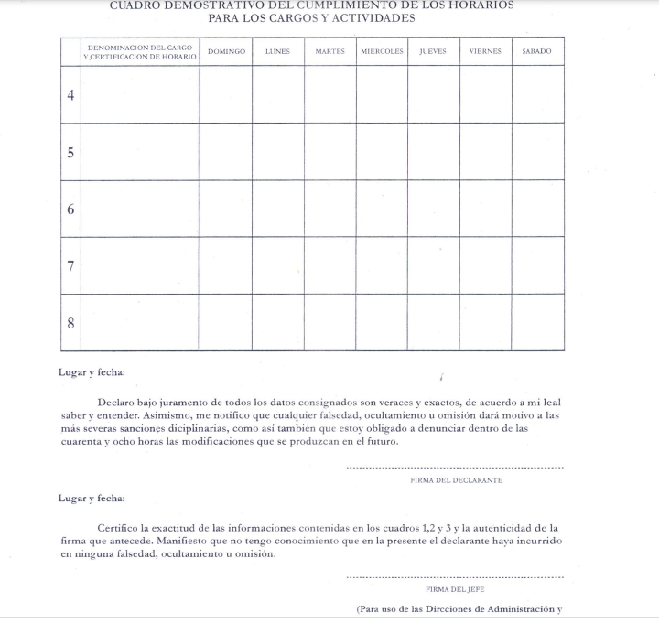
Proceso de Presentación: Declaración Jurada
Completar con los horarios de los puntos 4 a 7 para verificar la compatibilidad con la beca.
FIRMA DEL BECARIO
FIRMA DEL DIRECTOR DE BECA

Slide 9
Proceso de Presentación: Declaración Jurada
Siempre verificar el reglamento según categoría de beca
IMPORTANTE: COMPATIBILIDAD
Incompatibilidad:
Si en la revisión de la presentación se detecta una incompatibilidad, el becario puede:
La carga horaria de el/la becario/a será de acuerdo a la categoría de beca que desempeñe.
Puede renunciar o licenciar el puesto que genero la incompatibilidad
Solicitar autorización a Becas para postergar el inicio de la beca hasta regularizar su situación (no se modifica la fecha de finalización de la beca)
Juntar la documentación correspondiente y volver a presentar

Slide 10
Proceso de Presentación: Errores de presentación
IMPORTANTE:
Si hay algún error en la presentación enviada se le informará al becario para que el mismo subsane el faltante y lo reenvie a través de la Secretaría de Investigación de su Facultad
Pedido de Corrección desde el DAE al becario
Corrección de documentación en un único PDF
Enviar a su Secretaría de Investigación la corrección
La Secretaría de Investigación envía la documentación al DAE

Slide 11
Cuenta Bancaria: Galicia
El Departamento de Administración de Estipendios procederá a la carga de información para la solicitud de cuentas Bancarias al Bco. Galicia.
El Banco Galicia se comunicará por mensaje de texto al celular de cada Becario indicando que deben descargar la App del Banco.
Una vez conectados ya con el Banco podrán acordar el domicilio de la entrega o retiro de la tarjeta de débito.

Slide 12
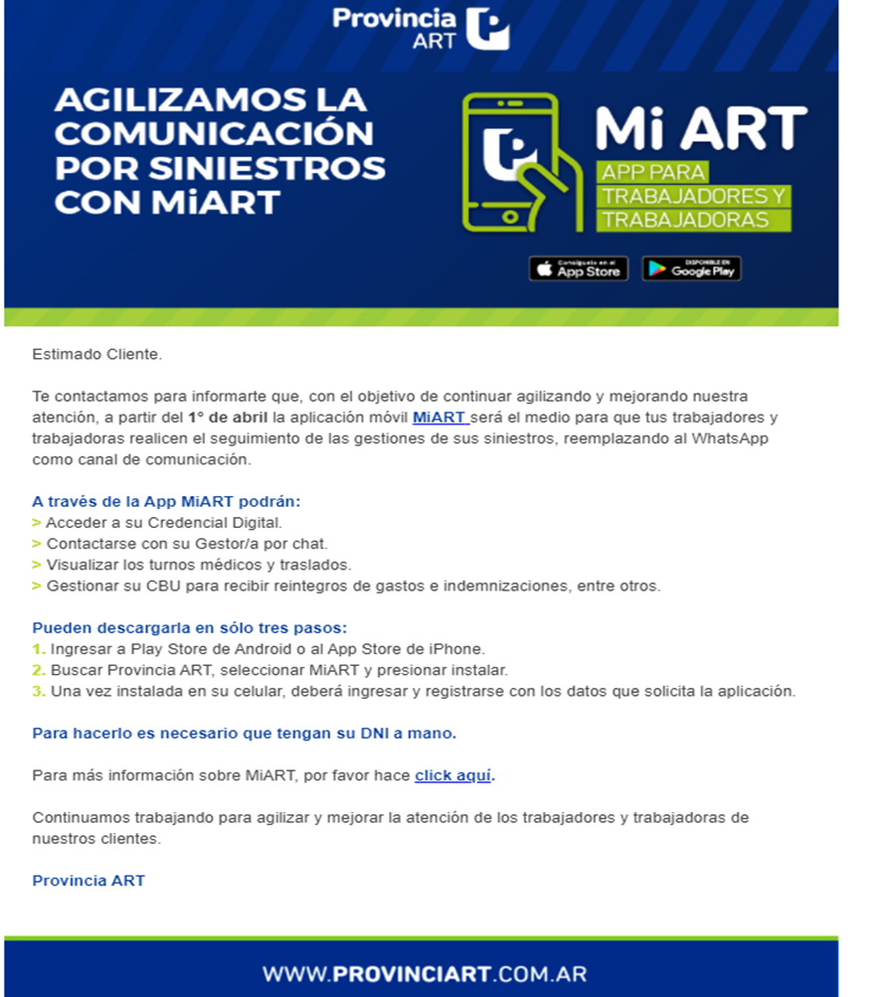
Derechos del Becario
OBRA SOCIAL
Seguro
El becario puede solicitar adhesión a la obra social DOSUBA.
Si el becario posee un cargo docente rentado, ya cuenta con DOSUBA por dicho cargo.
Si el becario posee un cargo docente ad-honorem se tiene que afiliar dentro del plan de DOSUBA ad-honorem pero como becario cuyo costo está a cargo de la UBA.
La beca cuenta con la cobertura de seguro, Provincia seguros, desde la toma de posesión de la beca hasta que culmina la misma.
En la página WEB de
https://cyt.rec.uba.ar/investigacion/becas/becas-ubacyt/
encontrará el instructivo de ART para poder utilizarla y cómo.
Pasos de la afiliación
El DAE lo incluye en los becarios subsidiados de acuerdo al plan
Desde la Secretaría se abona directamente a DOSUBA dicho subsidio
Solicitud de afiliación en DOSUBA
DOSUBA informa el alta del becario

Slide 13
Derechos del Becario
Dudas o Consultas al:
Por mail a becarios-dgp@uba.ar
Por teléfono al 5285-5602
De Lunes a Viernes de 11 a 17 hs

Slide 14





Gracias por su atención
Instagram
@ubainvestigacion
Departamento de Administración de Estipendios
Secretaría de Ciencia y Técnica
Sitio web
www.cyt.rec.uba.ar
X
@ubaInvestiga
LinkedIn
Secretaría de Ciencia y Técnica - UBA

